Slide 1
Состав,структура и значење на протеините

Slide 2
Состав и структура на протеините
Протеините се составени од аминокиселини
Постојат 20 есенцијални аминокиселини
Аминокиселините во протеинот се поврзани со амидна или пептидна врска

Slide 3
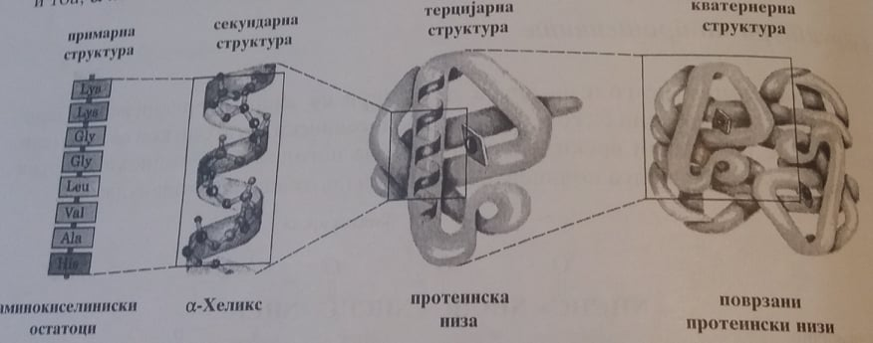
Структура на протеините
Примарна структура-редоследот на амино киселините во протеинот аминокиселинска секвенца
Секундарна структура скелетот на протеинот без страничните остатоци
Терциерна структура –скелетот на протеинот со страничните остатоци
Квартерна структура - има кај хемоглобинот

Slide 4
Значење на протеините
Структурна улога-составен дел на сите клетки
Транспортна улога-хемоглобин
Улога на ензими
Заштитна улога-антитела
Многу хормони по својот состав се протеини

